Slide 1
电路图反向修改业务场景及解决方案
南京国睿信维软件有限公司

Slide 2
1
现有架构可实现反向修改功能

Slide 3
连接关系不变，只修改特性值(一对一)__解决方案
电气特性连接表
电路图
激活反向修改功能，进行反向修改
判断表是否存在有同样的特性
自动另存修改后电气特性连接表
完成反向修改
直接修改电气特性连接表
否
是
设计师选择是否需要校验及全局刷新原有图形
继续
提示设计师此次修改存在相同特性会影响连接关系
返回
设计师选择是否重新生成接线关系表/电缆连接关系表
另存图形及文件到指定文件夹下
结束

Slide 4

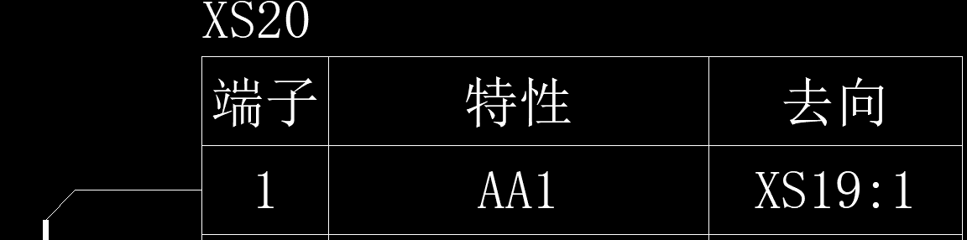
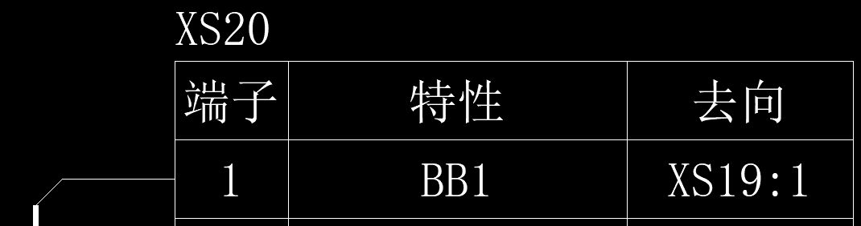

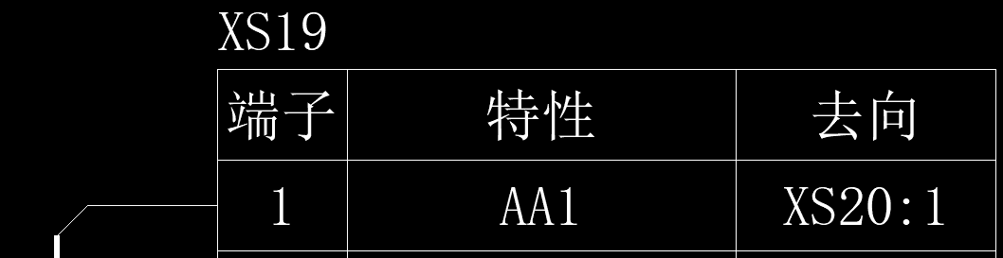
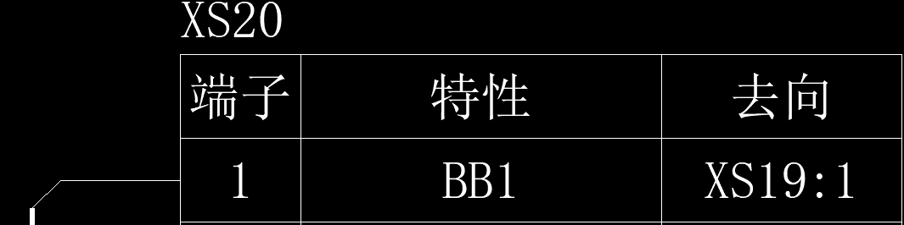

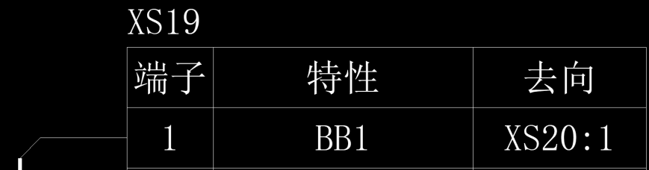

连接关系不变，只修改特性值(一对一不含标识)__应用案例展示
正向生成
反向修改
表内特性修改
刷新
生成
也可通过手动修改不刷新图形

Slide 5
方案总结
满足场景：
1.支持图形及表内保持现有连接关系不变的情况下，一对一的特性反向修改。
2.修改一端特性后，另一端特性随动修改，需刷新图形。
3.手动修改两端后可不用刷新图形。
4.反向修改后重新生成的图形及文件会自动另存。
风险：
1.未刷新生成新表单（接线表/电缆连接关系表），可能导致接线图和电缆装配图
功能模块输入错误。
预计完成周期：4周
不考虑，直接进入重构后的方案

Slide 6
2
重构代码架构可实现反向修改功能

Slide 7
重构后修改特性值__解决方案框架
可加入[DP][RF][MS][Rn]等标识
电气特性连接表
电路图
（图形带标识）
激活反向修改功能，进行反向修改
判断表是否存在有同样的特性
自动另存修改后电气特性连接表
完成反向修改
直接修改电气特性连接表
否
是
设计师选择是否需要校验及全局刷新原有图形
继续
提示设计师此次修改存在相同特性会影响连接关系
返回
设计师选择是否重新生成接线关系表/电缆连接关系表
另存图形及文件到指定文件夹下
结束
重构后的特性修改，为能够处理更多的应用场景，设计师需将反向修改的特性一一修改，见后页案例说明

Slide 8
重构后修改特性值__解决方案操作步骤简述
修改
激活反向修改
新增
修改特性表
结束反向修改
存档刷新
删除

Slide 9
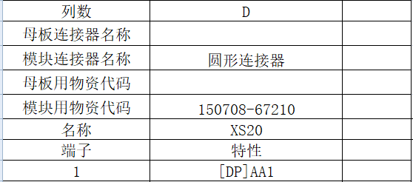
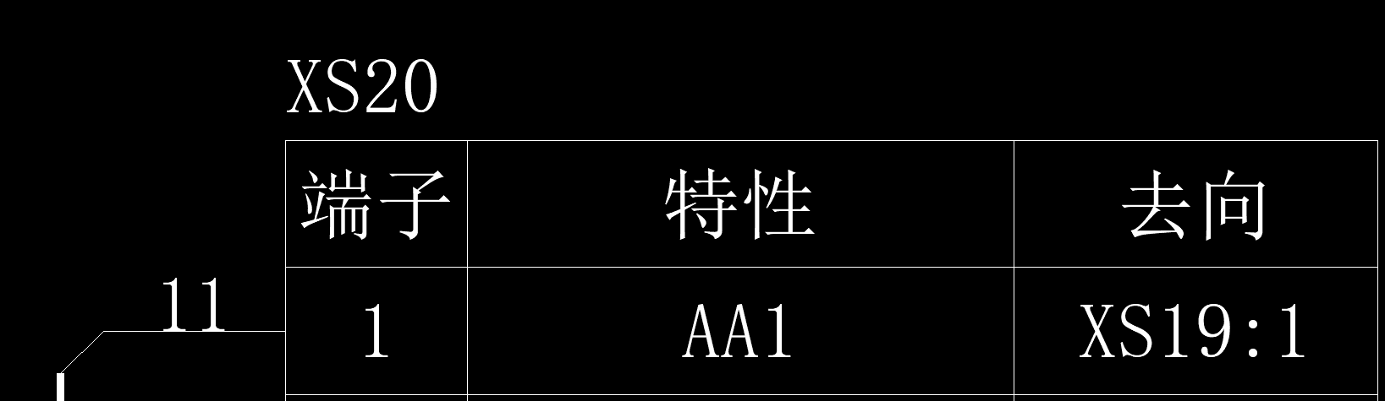
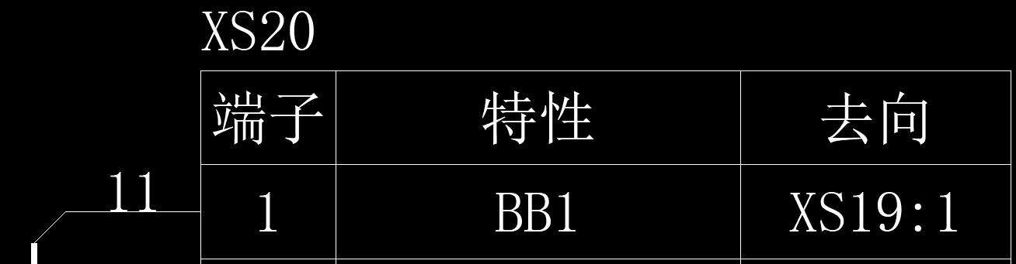
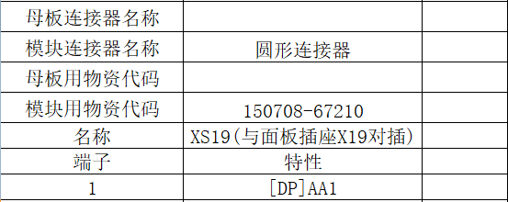
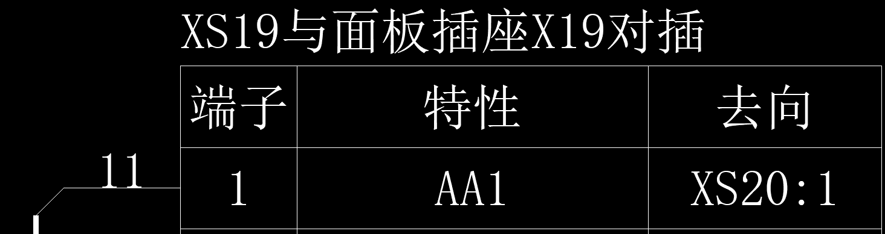
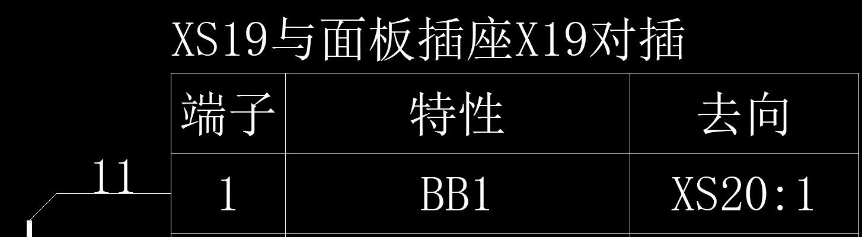

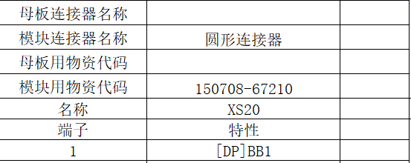
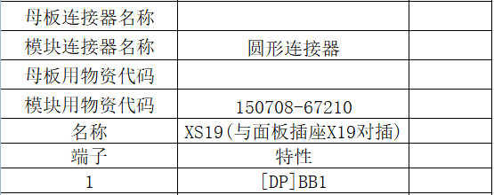
连接关系不变，只修改特性值(一对一)__应用案例展示
正向生成
反向修改
将AA1均修改为[DP]BB1
[RF]BB1
[D]BB1
[R1][DP]BB1
表内特性修改
同样对于一对多场景相同修改办法，
仅需将代表[MS][Rn]的关系标识带入
反向修改输入中即可。
疑问：
用户会提：加入程序判断一对一，确认是一对一
情况，支持去向上的关联同步修改。
业务反馈：一对一的关联修改会影响到后面讲述
的场景，建议统一使用风格，不采用关联同步修改。
修改完成

Slide 10
反馈
对于特性修改关系到的[MS][Rn] ，此处修改不能使图形的类型进行改变。例如不能从[DP] 修改为[RF].
由于此信息影响到图形生成的格式 而不是简单的值的修改，如果进行修改则局部修改特性会出现问题，只能进行全部刷新去处理
所以对于修改的信息只能为特性值，来向去向是会自动刷新的。线号端子等也不能修改。且对于修改后的端子信息关联的端子信息不会同步修改，如要修改则需要手动完成两边端子的处理。
此处需要的信息是 除普通特性表生成外的 其他所有特性表生成格式。

Slide 11
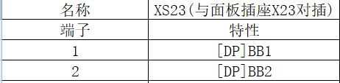
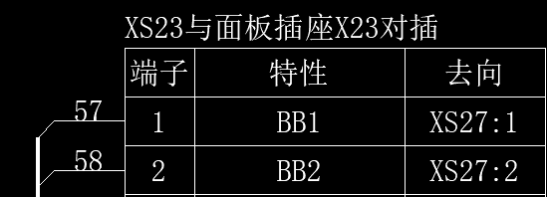
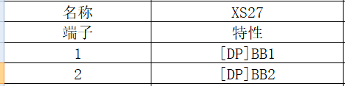
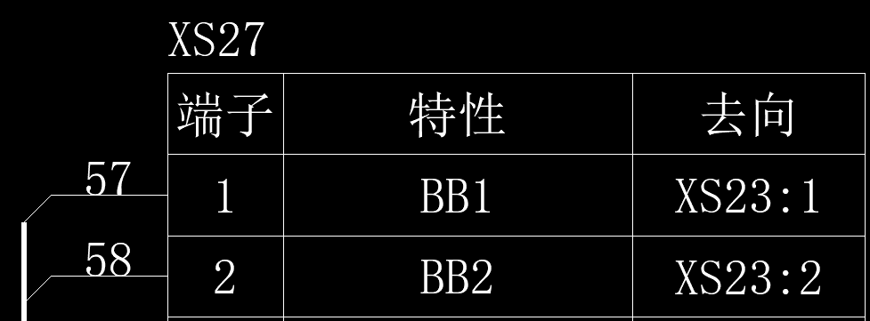
如何应用特性修改进行特性交换__应用案例展示
启动反向修改，先将BB1改为[DP]BB2
修改完成
完成反向修改，保存修改后
电气特性表，选择刷新图形
同样再将BB2改为[DP]BB1
刷新图形/表单，去向刷新
设计师可手动修改去向，不用刷新图形，保留完成度较高的图档，仅电气特性表更新。
反向修改时，要填写标识，如[DP]。
疑问：
用户会提：程式上可以做一个直接替换两个特性的功能。
业务反馈：不建议做，是为了统一使用风格的同时，避免后续为满足各种场景每一个修改情况都去定制。

Slide 12
反馈
反向修改对于完成度较高的图形进行局部梳理，通过反向修改到excel表然后通过excel表局部刷新去向，达到局部修改的目的。此功能仅能够反向修改已经进行特性修改处理后的图形。且对于此端子关联的其他无法修改。
此功能步骤为 修改特性 --- 刷新excel ---通过excel刷新图纸。
需要其他类型的特性表进行生成。

Slide 13

如何应用新增和删除进行特性交换__应用案例展示
交
换
完
成
删除特性BB1/BB2,电气特性表内特性
同步删除，设计师选择不刷新图形/表单
重填特性BB2/BB1,电气特性表内特性
同步增加，设计师可选择刷新图形/表单
2.可手动变更去向，不用刷新图形
1.刷新图形/表单，去向修改

Slide 14
反馈
程序可提供删除增加特性功能，且对于当前端子的去向和特性可以关联删除增加及修改。但对于其他特性程序不关联且对于手动调整位置的去向程序不处理。

Slide 15
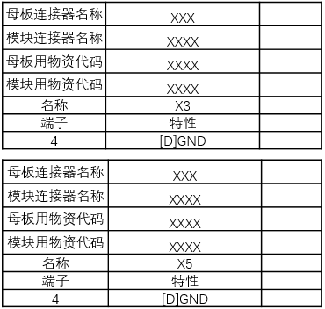
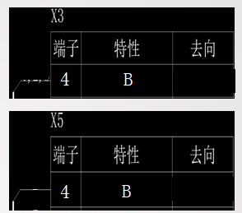
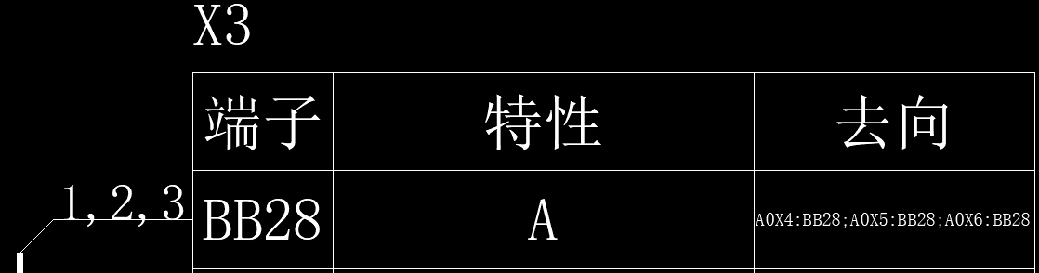
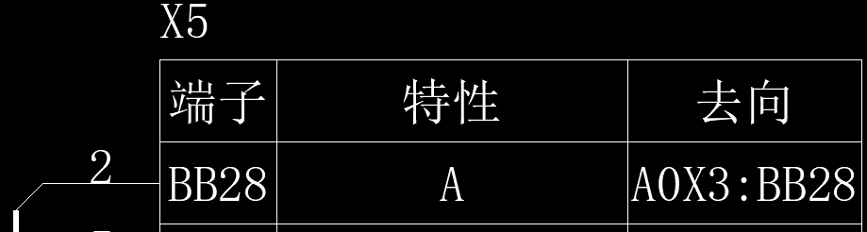
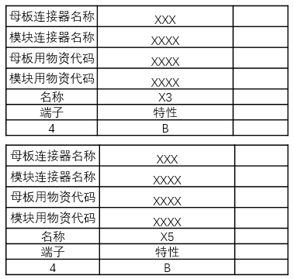
修改无去向的特性值，增加连接关系类型__应用案例展示
4
GND
正向
生成
修改
特性
4
GND
X3:4
反向修改
也可通过相同的方式在空白处新
增特性，根据输入特性属性刷新进
行匹配连接。
4
B
X5:4
刷新
4
B
X3:4

Slide 16
反馈
程序可修改特性并关联到excel，并从excel检索出去向并生成，此处对于增加和删除逻辑都会进行相应关联处理。
现阶段需测试excel。即所有类型的excel。我需要通过这些表格分析代码处理逻辑对每一种图形做出相应修改。

Slide 17
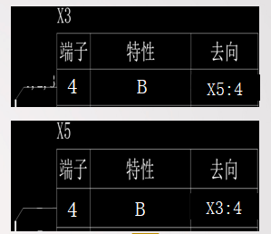
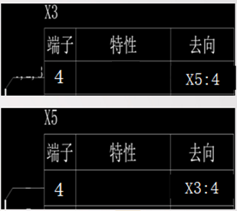
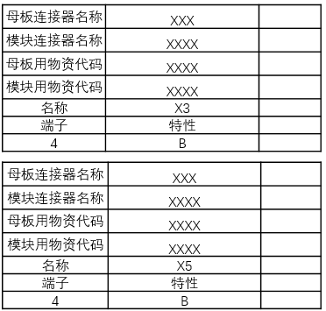
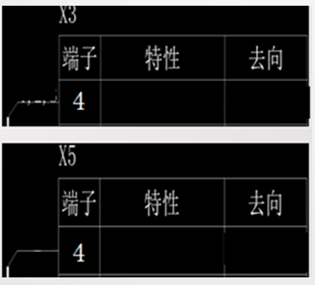
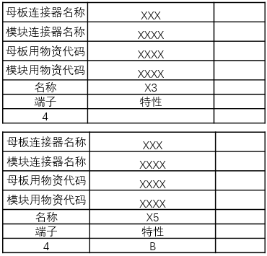
删除特性值及连接关系__应用案例展示
正向生成
删除特性
反向修改
同样也可手动删除去向，
不刷新图幅，特性表更新。
刷新

Slide 18
反馈
删除同上。

Slide 19
在一对多的关系中的应用__简例说明
[S][DP]AA1
[S][DP]AA1
[M][DP]AA1
[M][DP]AA1
[S][DP]AA1
[S][DP]AA1
[S][DP]AA1
修改
[DP]CC1
刷新
[S][DP]BB1
[S][DP]BB1
修改
[DP]CC1
[M][DP]BB1
[S][DP]BB1
[M][DP]BB1
[S][DP]BB1
[DP]CC1
[DP]CC1
[S][DP]BB1

Slide 20
在一对多的关系中的应用__简例说明
[S][DP]AA1
[M][DP]AA1
[S][DP]AA1
[S][DP]AA1
修改
刷新
[M][DP]AA1
[S][DP]AA1
[DP]BB1
[S][DP]AA1
[DP]BB1
[DP]BB1
[DP]BB1
[DP]BB1
删除
如果此时想做到BB1特性的一对多，那么反向修改时填写一个为[M][DP]BB1，其他的特性
修改为[S][DP]BB1即可实现，可见下一页说明。

Slide 21
在一对多的关系中的应用__简例说明
[S][DP]AA1
[S][DP]AA1
[M][DP]AA1
[M][DP]AA1
[S][DP]AA1
刷新
[S][DP]AA1
修改
[S][DP]BB1
[S][DP]AA1
[M][DP]BB1
[M][DP]BB1
修改
[S][DP]BB1
[DP]BB1
[DP]BB1
[S][DP]BB1

Slide 22

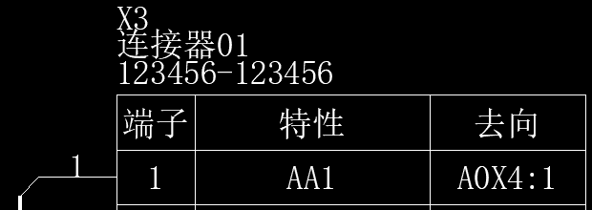

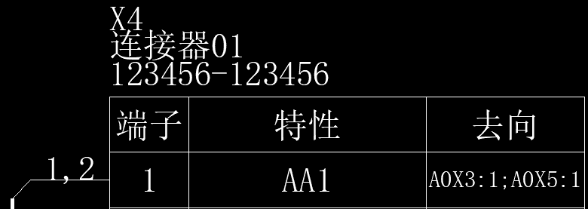


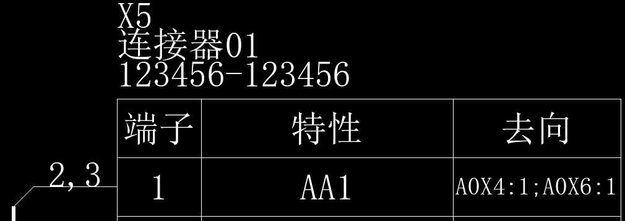
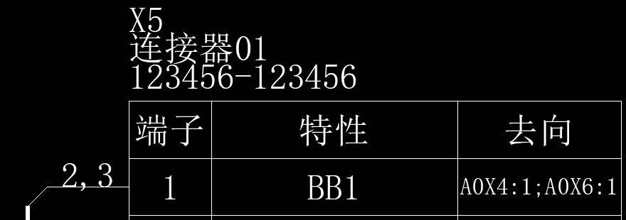


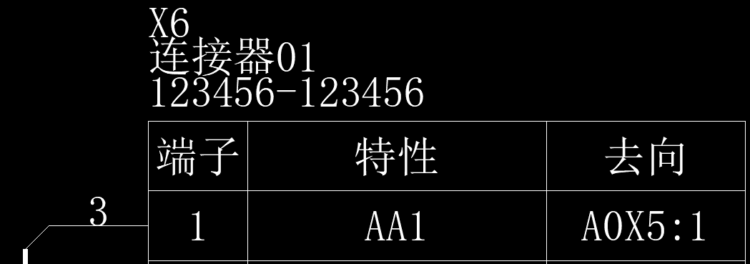
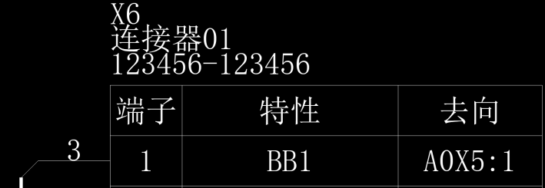


在层级关系中的应用__简例说明
[DP]AA1
[DP]AA1
[DP]BB1
[DP]BB1
接下页

Slide 23

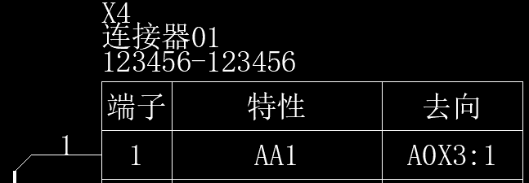
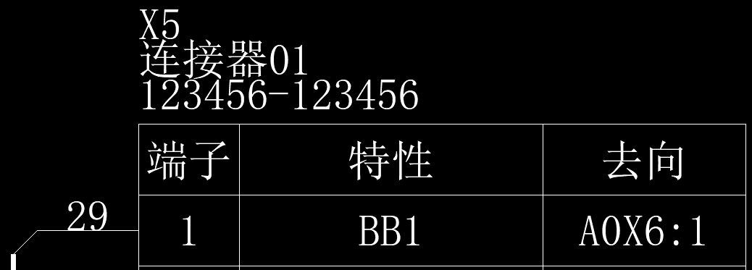
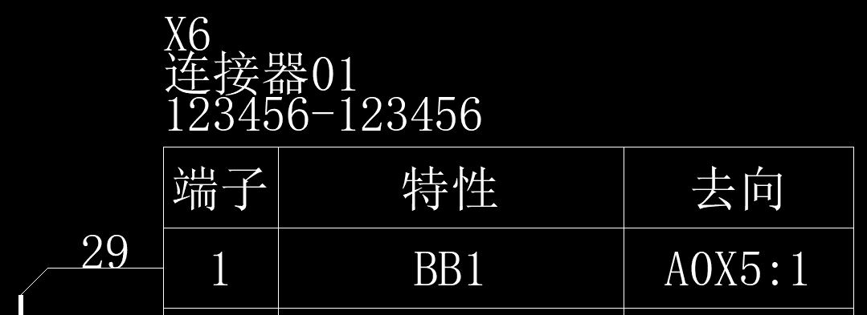
在层级关系中的应用__简例说明
刷新

Slide 24
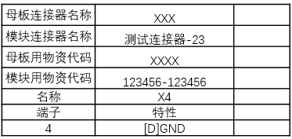
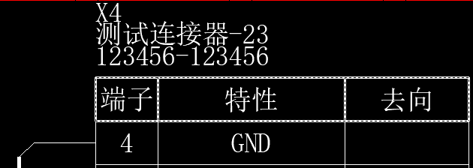

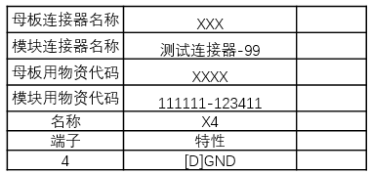
修改物资编码及模块连接器名称信息
正向生成
修改
反向修改

Slide 25
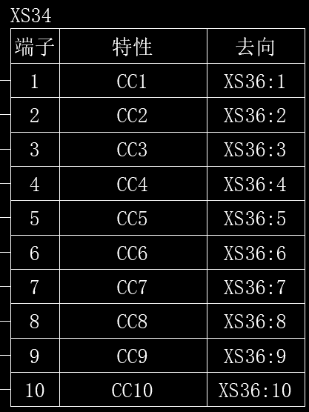
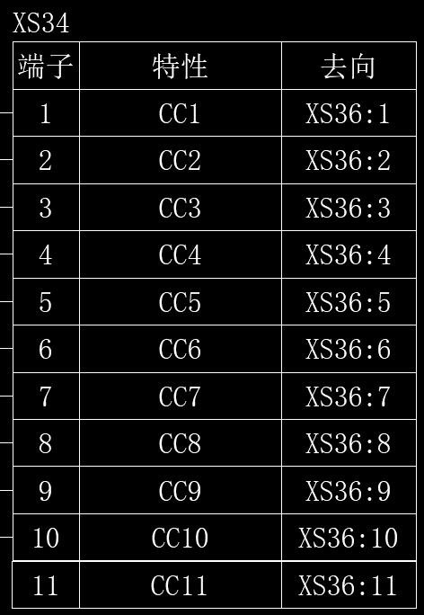
无法实现
1.图形新增端子/特性和去向，电气特性表内同步新增
2.同样整栏的删减也是不能同步更新在电气特性表中的，仅支持栏内内容的删减

Slide 26
方案总结
满足场景：
1.支持图形与表内保持现有连接关系不变的情况下，进行特性的反向修改。
2.支持图形与表内的特性进行新增与删减，改变特性连接关系。
3.支持反向修改可填入[MS][RN][DP][RF][K][D]等标识，增强反向修改。
风险点：
1.对图形进行标识，极大的增加了运算数据量，图形生成时间会加长，大数据量可能会有卡死风险。
2.反向修改因在图形上看不到更多的关联标识，可能导致修改出错，打乱正确的连接关系。
3.未刷新生成新表单（接线表/电缆连接关系表），可能导致接线图和电缆装配图功能模块输入错误。
重点：
1.为满足更多反向修改场景的应用，对特性的修改是需要一一修改的，并需要反填入[DP][RF][K][D][M]
[S][R1]等标识，也包含手动线号标识规则。
2.在图幅中进行手动修改，若修改完整，可不用刷新图形，尽可能的保证已制图形的完整性，但最终
确认后一定要进行输出的接线表和电缆连接关系表刷新输出。

Slide 27
3
校验及预览可修改功能

Slide 28
反向校验方案
在AutoCAD中生成图形时添加标识信息，待生成完成之后，根据标识符生成对比用数据，与原
电气特性连接表进行对比校验
电气特性连接表
电路图（带标识符）
设计师进行反向校验
与旧版本的电气特性表数据进行对比
根据标识符生成对比用数据
1.通过特性找到去向，再通过去向
定位特性是否一致。
2.通过图上特性的定位信息，去
校对表内的特性是否一致。
设计师查看对比结果

Slide 29
保留预览修改
在AutoCAD中生成图形时添加标识信息，在预览修改时记录修改信息（如图幅大小、图形坐标位置），
修改完成之后，进行正式出图。
电气特性连接表
电路图（带标识符）
设计师在预览图中进行修改
生成电路图
设计师选择正式出图
记录修改的信息
通过反向修改功能修改
原电气特性表，并另存

Slide 30
4
20180822会议补充内容

Slide 31
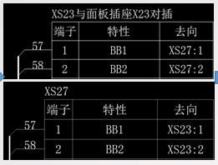
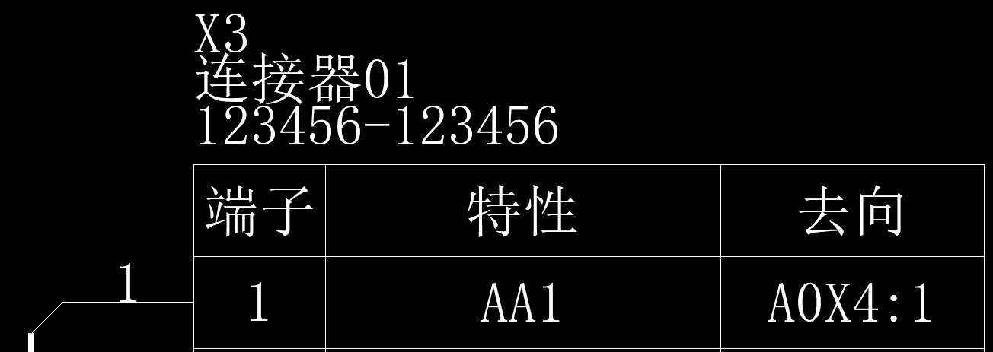
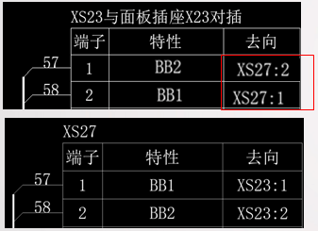
20180823补充
去向的局部更新：支持特性修改后的局部去向刷新。
激活更新去向命令
找到表内对应特性
根据特性正向解析
Sheet：A0(X3)
位置：9-B
连接器：X3
端子：1
解析出去向及校验
更新去向文字

Slide 32
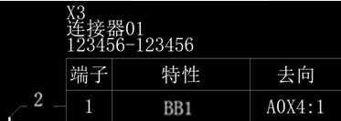
20180823补充
线号的局部更新：支持特性修改后的局部线号刷新，需在反向修改过程中手动进行线号标识，自动生成线
号不支持局部刷新。若需要刷新自动生成线号，请使用全局刷新。
反向修改输入[DP=2]BB1
点击需刷新线号
激活线号刷新命令
读取手动输入线号
刷新显示

Slide 33
20180823补充
修改记录：通过程序将原有电气特性表与修改后另存电气特性表进行对比，记录差异并输出存档。
加入自动对比输出差异存档功能
自动另存修改后电气特性连接表
完成反向修改
设计师选择是否需要校验及全局刷新原有图形

Slide 34
20180823补充
电路图自动出图时，需优先统一一个图框，同时接受不同大小图框及一个连接器图形可不在
一个图框内的情况，出图图形在图框内所占区域不小于60%，程序需优化出图算法，减少设
计师手动调整，但必要部分仍需设计师手动调整。
实施建议：
1.就目前LRMV_8MT的做为生成最多的图形，可先与所内确认使用图框情况，构思是否定制
此类调用图框。
2.其他按上述要求在现有图形排布基础上，进行图形排布算法优化。
1.当图形在图幅中小于60%面积，下一个图形在图幅中小于40%时，需合并排布
2.当一个图形大于100% A1图幅面积时，调用A0图幅，这种情况多数是在LRMV中出现
3.必须按特性表内连接器的顺序去生成，不可为了合并，跳序号
4.必要的无法优化部分，超规定的，采用手动调整图形

Slide 35
20180823补充
预览可修改
1.特性可修改并记录到正式生成中
2.图框可修改并记录到正式生成中
3.图形移动可修改并记录到正式生成中
实施建议
1.将预览状态下修改的信息另存，如电气特性表，对应的调用图框，正式生成再读取，但无法支持图形移动的
记录。
2.识别预览命令，预览修改后图形保存，正式生成为填写预览剩余信息，可支持图形移动的记录。
具体办法，方案设计及实施过程中随时互动沟通。

Slide 36
5
实施预计周期及困难点

Slide 37
实施评估
项次 | 并行任务说明 |  |  |  |  |  | 计划 | 人员
 | 并行任务1 | 人天核算 | 并行任务2 | 人天核算 | 并行任务3 | 人天核算
1 | 代码架构设计与评审 |  | 详细方案设计与评审 |  | /
 | 正向解析代码重构
2 | 反向修改功能开发 |  | 图形校验功能开发 |  | 重构代码集成反向修改功能测试及问题修复
3 | 预览可修改功能开发 |  | 出图排布算法优化 |  | 集成图形校验/预览可修改功能测试及问题修复
4 | 最终集成测试及问题修复 |  | / |  | /
总计

Slide 38
困难点
1.代码重构的难度高，原已写入规则逻辑，需要重新梳理并设置新的架构进行编写。
2.反向修改根据上述方案，理论上可以实施，但实际情况要在执行过程中才能确认，之前没有做过此类的需求。
3.项目进度紧，实现周期长，冲突较大。
4.实施周期长，且在协议及方案中均无此需求，已超项目经理控制范畴，方案评估及确认后需上报领导决策实施
办法。
5.综合目前状态，不适合突击此需求的开发，建议纳入后期开发范畴。
新增6.出图排布算法调整及优化，难度高，可能需做模板库，理想实现效果是否实现风险高。
新增7.方案要细化，仔细评审并签核后再进行功能开发。

Slide 39
谢谢！

